Slide 1
Вандализм

Slide 2
Что такое вандализм?
Вандализм — бессмысленное и не вызванное необходимостью разрушение или повреждение материальных объектов, в особенности культурных ценностей.
В уголовном праве Российской Федерации вандализм — это осквернение публичных или частных зданий, иных сооружений, порча имущества в общественном транспорте или в иных общественных местах.

Slide 3
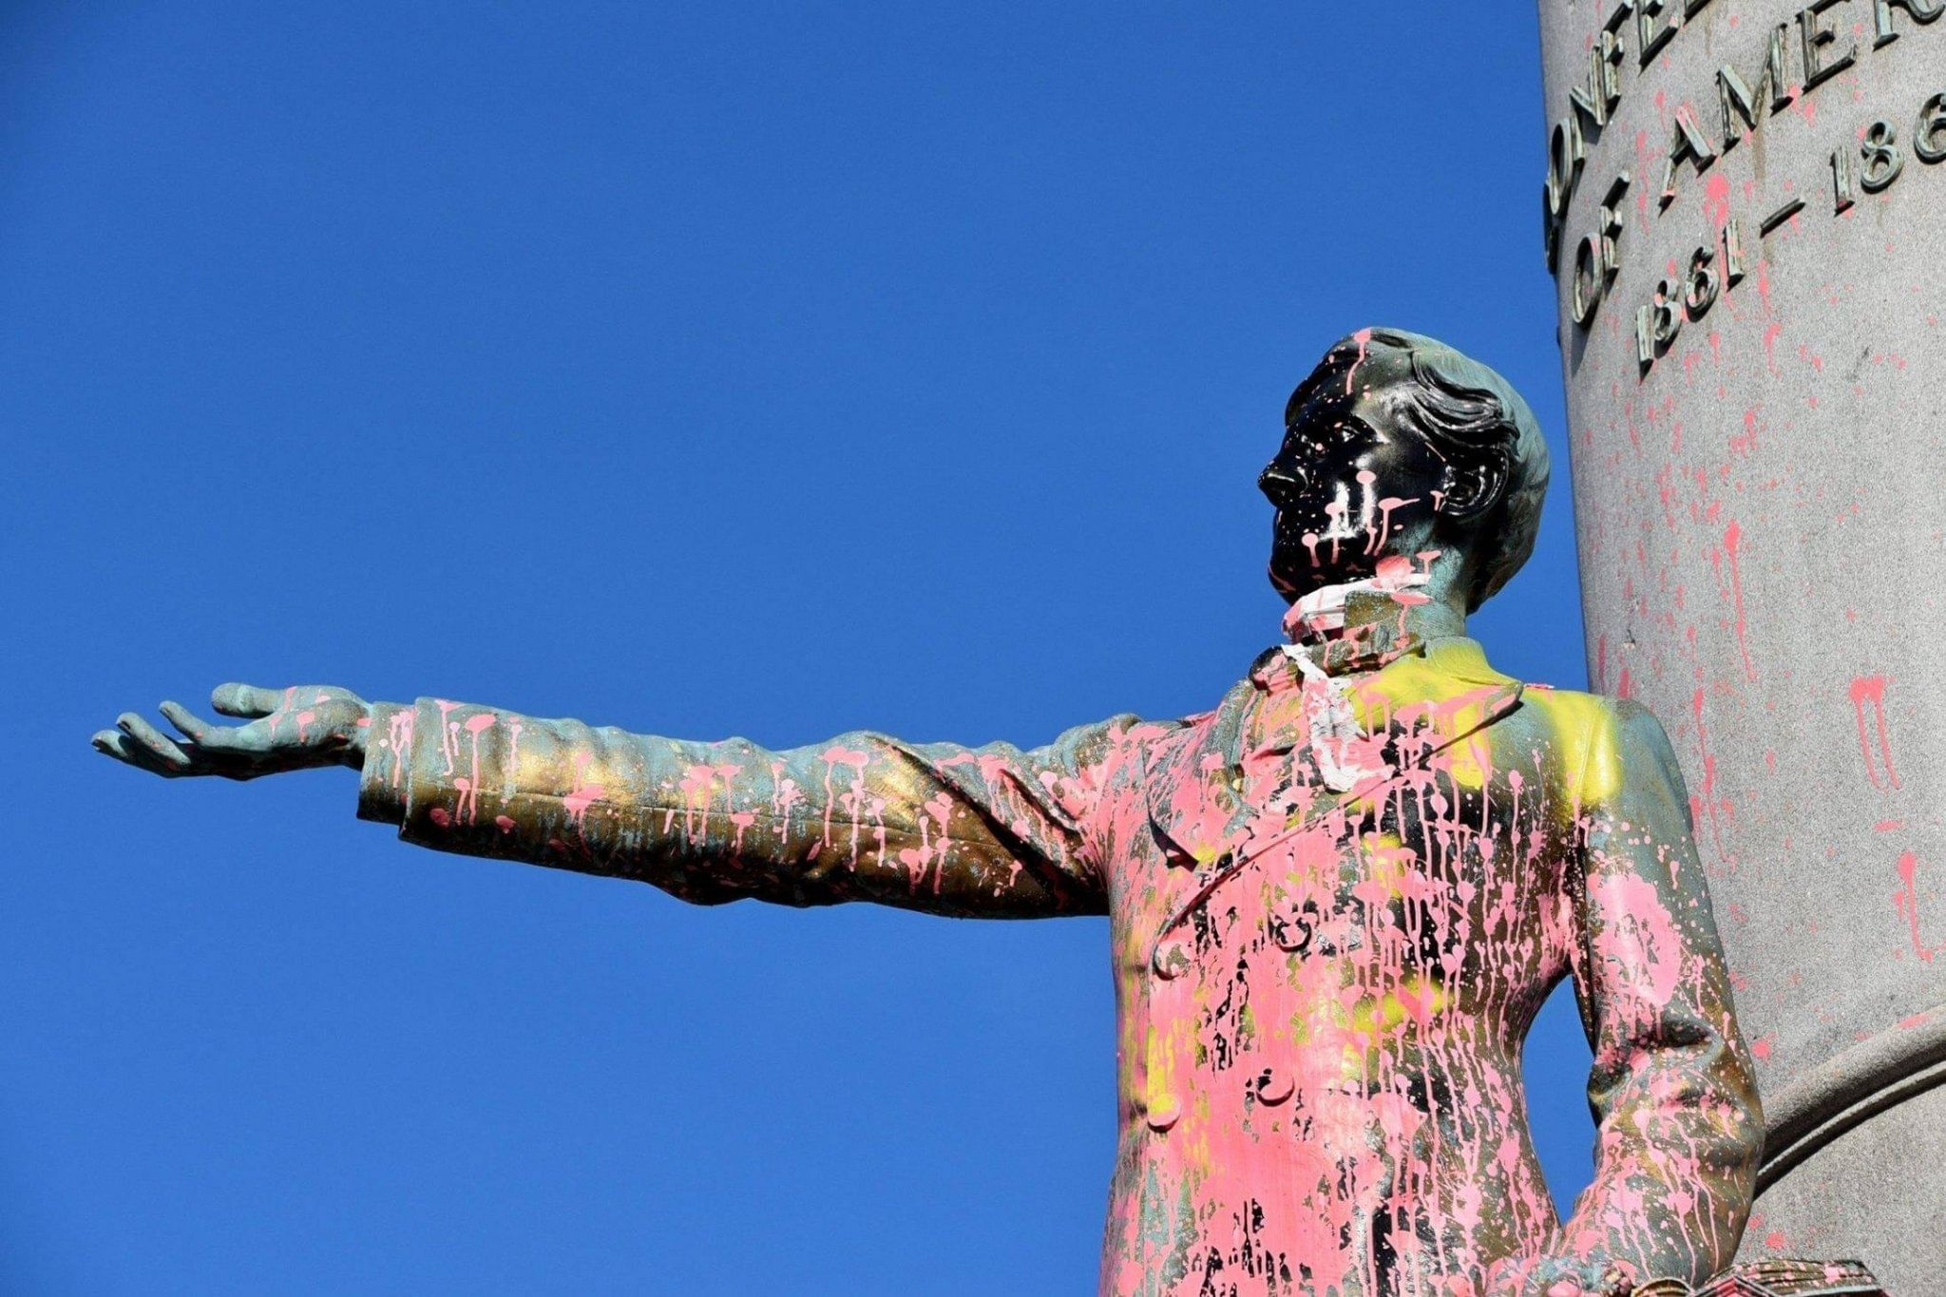
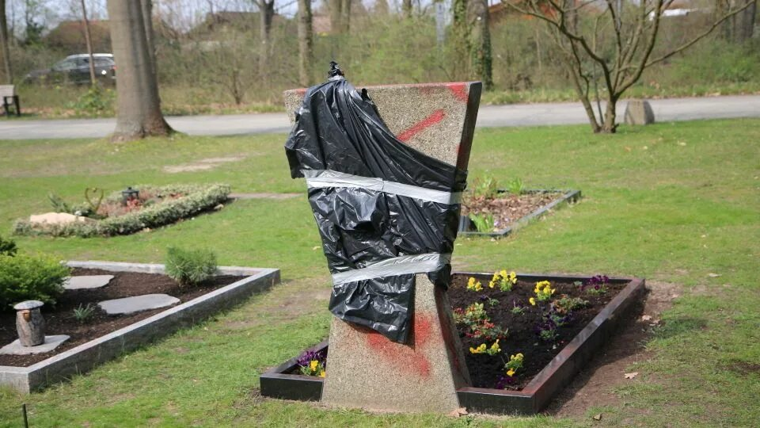
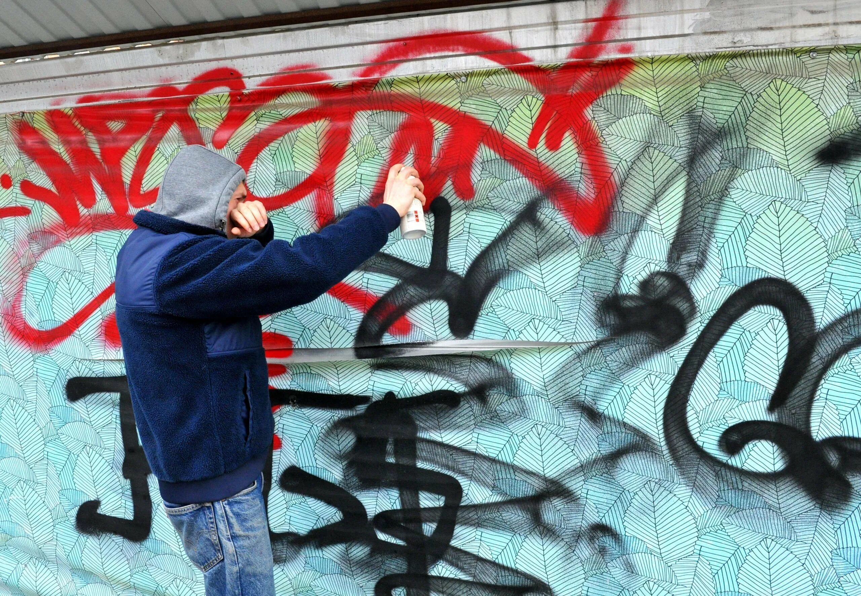
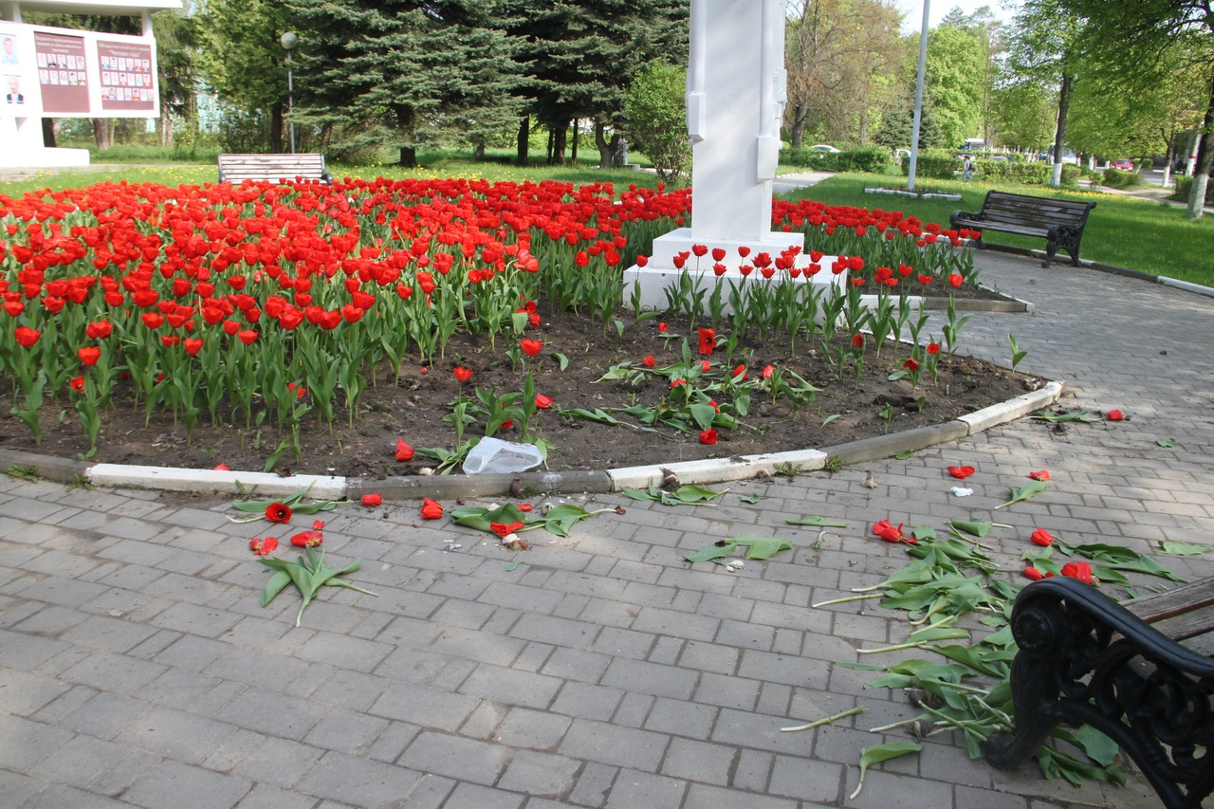
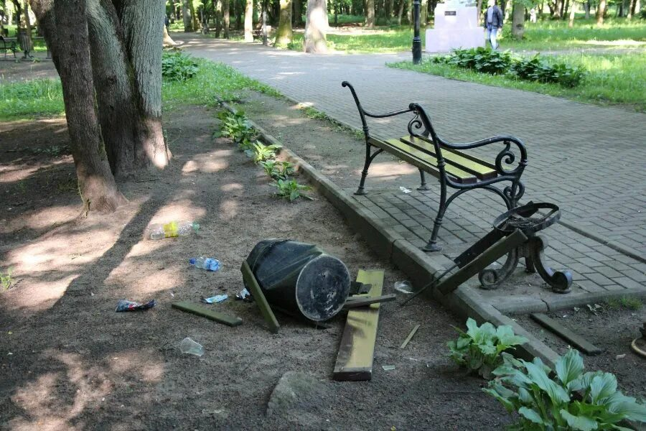
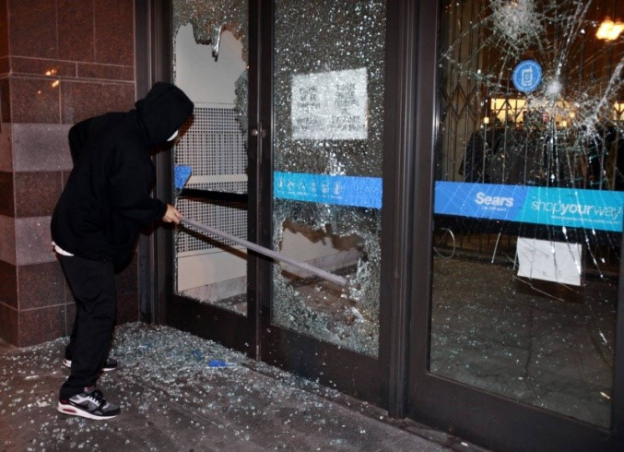
Вандализм – это:
повреждение памятников и скульптур,
осквернение могил,
разорение клумб и цветников,
битье стекол в зданиях и на остановках транспорта,
циничные надписи и незаконные рисунки на стенах домов,
расклеивание объявлений и плакатов в неположенных местах,
преднамеренное уничтожение городской инфраструктуры.

Slide 4
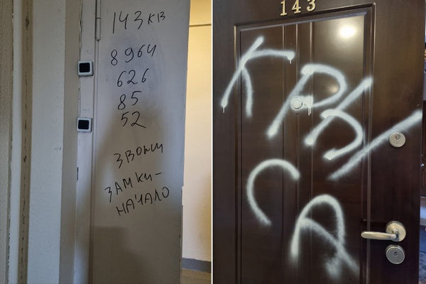
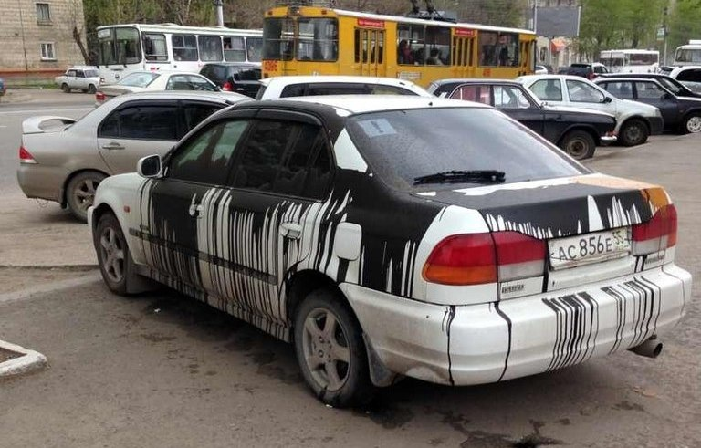
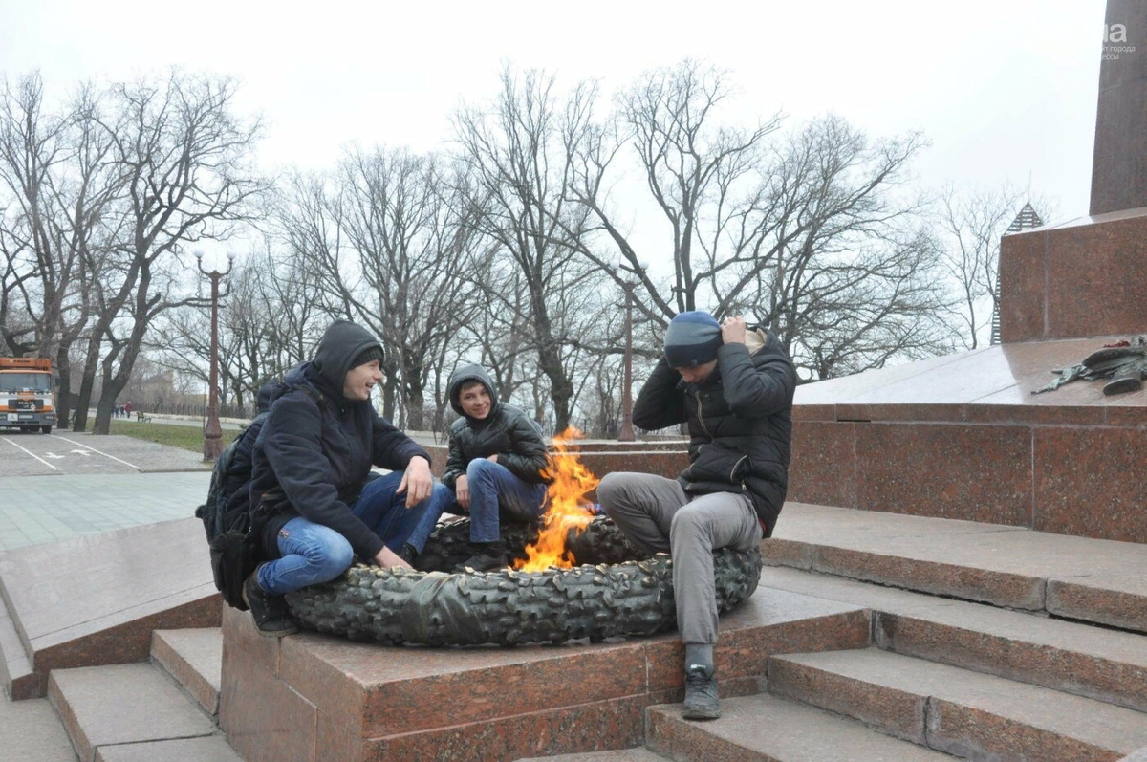
Типы вандализма:
1) бытовой, т.е. возникающий на почве неприязненных отношений в семье, между соседями, членами малых социальных групп.
2) эпатажный, т.е. совершаемый по мотивам самоутверждения, своеобразного неосознанного протеста против установленных в обществе норм поведения, приличия, порядочности.

Slide 5
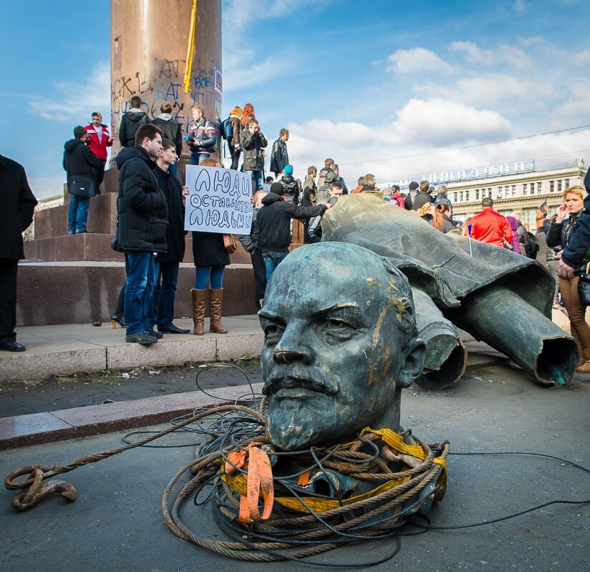
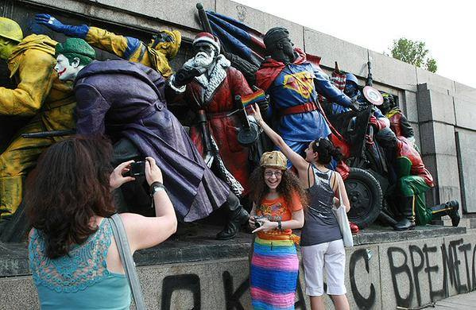
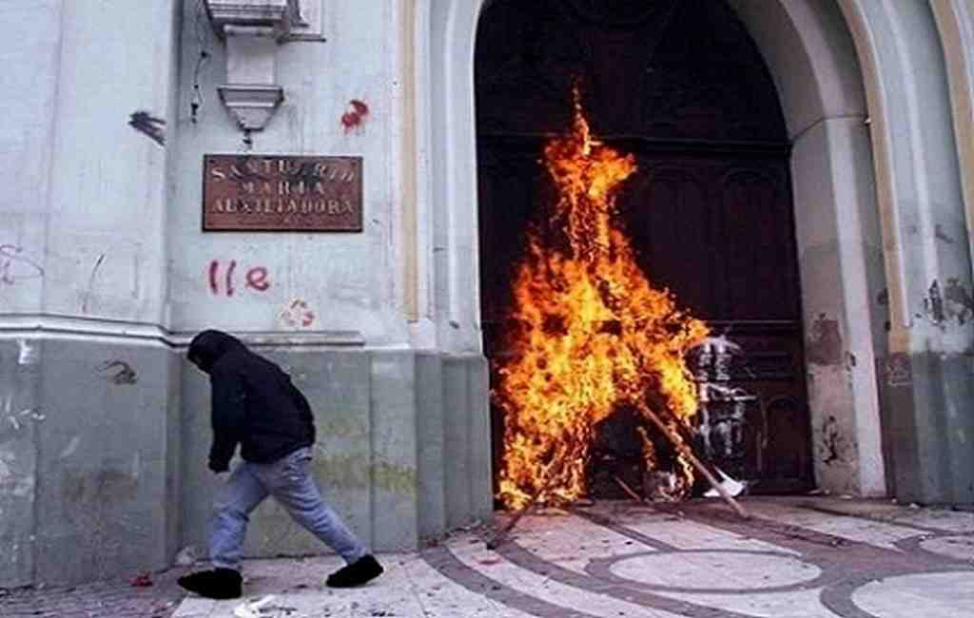
Типы вандализма:
3) идеологический, связанный с посягательством на государственную символику, на памятники и могилы известных деятелей культуры, политики, воинов Советской армии.
4) террористический, часто соединяющийся с идеологическим вандализмом и находящий свое выражение в совершении взрывов и поджогов

Slide 6
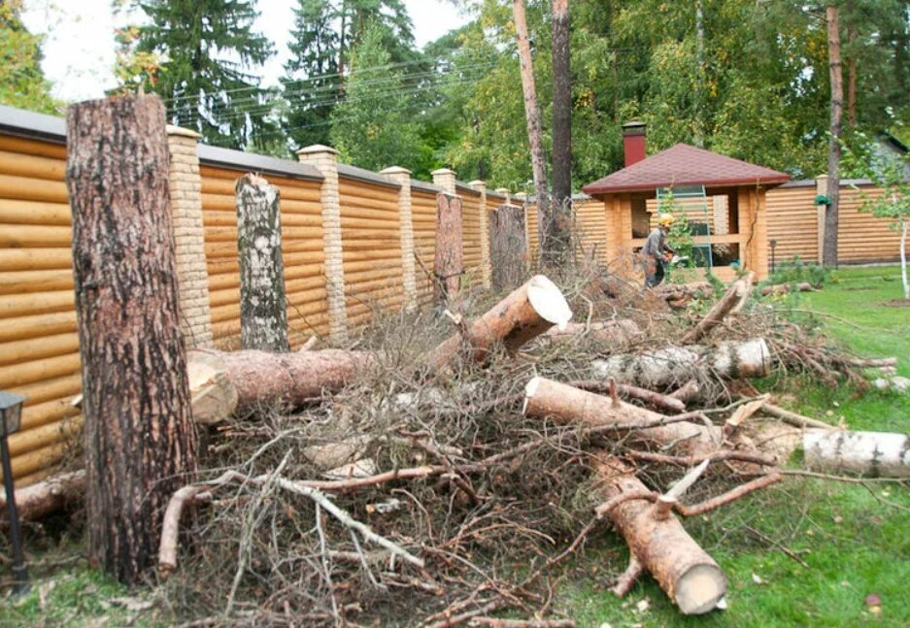
Типы вандализма:
5) государственно-чиновничий, проявляющийся, в частности, в самовольной порубке вековых деревьев в заповедных зонах и строительстве личного жилья на их месте, умышленном загрязнении водоемов сточными водами и вредными отходами, загрязнении атмосферного воздуха промышленными предприятиями, несмотря на предупреждение со стороны соответствующих государственных органов.

Slide 7
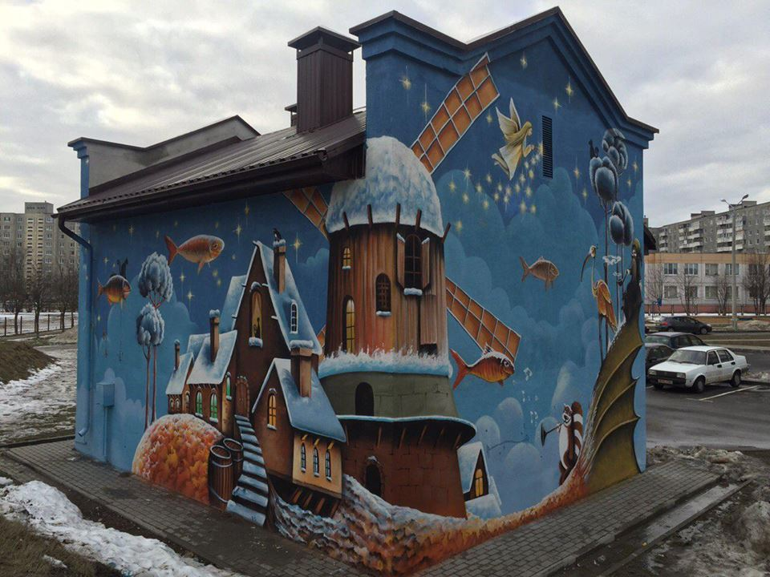
Как получить разрешение на граффити?
Придумать и разработать макет;
написать обращение на имя главы управы района или директора управляющей компании;
записаться на приём к главе района и утвердить макет, а также взять из управы бумагу о том, что проект согласован;
получить письменное разрешение собственника здания.

Slide 8
Виды ответственности за правонарушения, связанные с вандализмом
Виды ответственности | Статья | Наказание
Административная ответственность (с 16 лет) | Уничтожение или повреждение чужого имущества, если эти действия не повлекли значительного ущерба. | Штраф 300-500 руб.
 | Мелкое хулиганство, то есть нарушение общественного порядка, выражающее явное неуважение к обществу, сопровождавшееся уничтожением или повреждением чужого имущества. | Штраф 500-1000 руб. Арест до 15 суток
 | Те же действия, сопряженные неповиновением законному требованию представителя власти. | Штраф 1000-2500 руб. Арест до 15 суток.
 | Факты пропаганды либо публичного демонстрирования нацистской атрибутики или символики (символики, запрещенной законами РФ) | Штраф 1000-2000 руб. либо арест до 15 суток с конфискацией предмета административного правонарушения.

Slide 9
Виды ответственности за правонарушения, связанные с вандализмом
Виды ответственности | Статья | Наказание
Административная ответственность (с 16 лет) | Действия, направленные на возбуждение ненависти либо вражды, а также на унижение достоинства человека по признакам пола, расы, национальности, языка, происхождения, отношения к религии, совершенные публично ( а нанесение надписей в публичных местах относится к публичным действиям). | Штраф 10 000-20 000 руб., либо обязательные работы до 100 часов, либо арест до 15 суток
Уголовная ответственность (с 16 лет) | Публичные призывы к осуществлению экстремистской деятельности, в частности, путем нанесения надписей на стены зданий и сооружений. | Штраф 100 000-300 000 руб., либо принудительные работы до 3 лет, либо арест от 4 до 6 месяцев, либо лишение свободы до 4 лет.
Уголовная ответственность (с 16 лет) | Действия, направленные на возбуждение ненависти либо вражды, а также на унижение достоинства человека по признакам пола, расы, национальности, языка, происхождения, отношения к религии, совершенные публично, после его привлечения к административной ответственности в течение 1 года. | Штраф 300 000-500 000 руб., либо принудительные работы от 1 года до 4 лет, либо лишение свободы от 2 до 5 лет.

Slide 10
Виды ответственности за правонарушения, связанные с вандализмом
Виды ответственности | Статья | Наказание
Уголовная ответственность (с 14 лет) | Вандализм, т. е. осквернение зданий и иных сооружений, порча имущества на общественном транспорте или в иных общественных местах. Те же деяния, совершенные группой лиц. | Штраф до 40 000 руб., арест до 3 месяцев, лишение свободы до 3 лет.
Ответственность родителей за правонарушение несовершеннолетнего, не достигшего возраста 14 или 16 лет | За вред, причиненный несовершеннолетним, не достигшим возраста привлечения к административной или уголовной ответственности, отвечают его родители согласно статьи « О неисполнении или ненадлежащем исполнении обязанностей по воспитанию» | Штраф 100-500 руб.

